Slide 1

회귀분석을 이용한 토마토 가격 예측
B조 안수정, 이종승
ⓒSaebyeol Yu. Saebyeol’s PowerPoint

Slide 2

Table of Contents
Introduction
기획 의도 및 프로젝트 목표
선행자료 조사
Main
데이터 설명
데이터 전처리 및 EDA
분석기법
Conclusion
결과 시각화 및 해석
분석 결과 요약
추가 진행사항 및 한계점
ⓒSaebyeol Yu. Saebyeol’s PowerPoint

Slide 3

「
#Part 1,
」
Introduction
ⓒSaebyeol Yu. Saebyeol’s PowerPoint

Slide 4
기획 의도 및 목표
기획 의도
토마토는 가격 변동이 큰 작물로, 지역별 날씨 데이터 & 다양한 변수를 활용하여 예측한다면 가격 안정화를 시키는 의미있는 연구가 될 것으로 예상
타국 토마토 수입량 Top 5를 선정해서 추가적인 변수를 고려하면 가격을 예측하는데 좀 더 정확한 결과를 얻을 것으로 예상하고 해당 프로젝트를 진행
목표 : 토마토 예측 가격과 실제 가격의 오차 분석

Slide 5
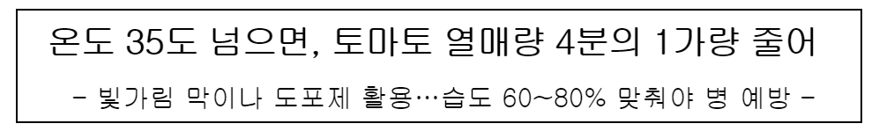
선행자료 조사
농촌진흥청 자료
한국농어민신문

Slide 6
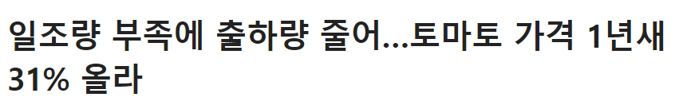
선행자료 조사
한경 경제
파이낸셜 뉴스

Slide 7

#Part 2,
Main
ⓒSaebyeol Yu. Saebyeol’s PowerPoint

Slide 8




데이터 수집 사이트

Slide 9
데이터 컬럼 설명
date : 날짜(2016.01.01~2020.12.31)
weekdays : 요일
price : 토마토 상품 가격(上등급)(원/5kg)
production : 토마토 생산량(톤)
area : 토마토 생산면적(ha)
CPI : 소비자물가지수
P.Gas : 고급휘발유(원)
R.Gas : 보통휘발유(원)
diesel : 자동차용경유(원)
avg.temp : 평균온도(℃)
precipitation : 강수량(mm)
wind.speed : 풍속(m/s)
avg.humid : 평균 상대습도(%)
t.sunhour : 합계 일조시간(hr)
t.insolation : 합계 일사량(MJ/㎡)
snow.depth : 일 최심적설(cm)
avg.gtemp : 평균 지면온도(℃)
CHN.volume : 중국 물량(톤)
USA.volume : 미국 물량(톤)
ITA.volume : 이탈리아 물량(톤)
CHL.volume : 칠레 물량(톤)
ESP.volume : 스페인 물량(톤)
일별 날씨 정보(8) | 평균온도 강수량 풍속 평균 상대습도 합계 일조시간 합계 일사량 일 최심적설 평균 지면온도
일별 유류 가격(3) | 고급휘발유 보통 휘발유 자동차용경유
월별 수입량(5) | 중국 물량(톤) 미국 물량(톤) 이탈리아 물량(톤) 칠레 물량(톤) 스페인 물량(톤)
연도별 기타 정보(3) | 토마토 생산량(톤) 토마토 생산면적 소비자 물가지수
A
B

Slide 10
데이터 전처리 - 결측치에 대한 고민
주말 및 공휴일
거래가 발생하지 않는 주말 및 공휴일의 데이터를 모두 제거하는 것이 모델의 성능 저하를 유발할까?
거래가 발생하지 않는 날 중 주말 데이터만 제거하고 공휴일의 가격 데이터는 0원으로 처리했을 때 모델 성능의 변화를 알 수 있을까?
평균온도가 없는 날 존재
하루 전/후 평균값으로 대체

Slide 11
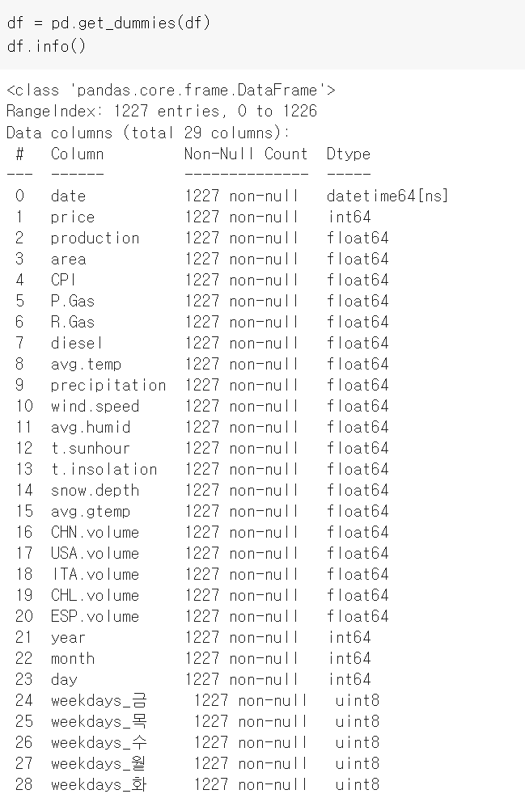
데이터 전처리
One-Hot Encoding을 이용하여 요일정보 숫자로 변환

Slide 12
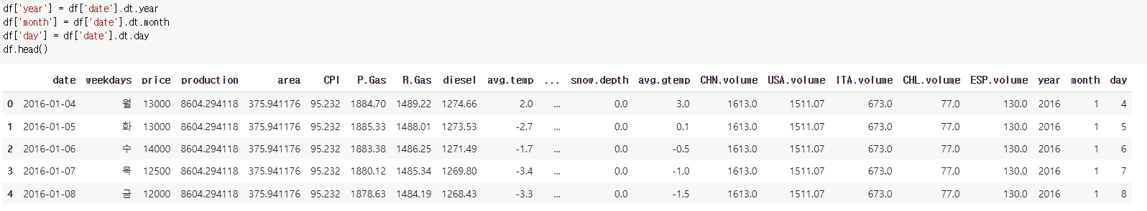
데이터 전처리
날짜를 year / month / day로 구분하여 데이터 처리

Slide 13
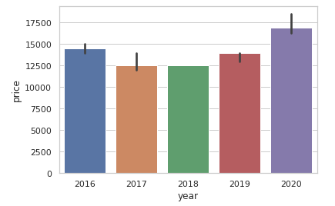
EDA - 연도별 토마토 가격 추이 (단위: 원/상품/5kg)
2020년도 여름은 사상 최장 장마와 강력한 태풍으로 토마토 가격 급등

Slide 14
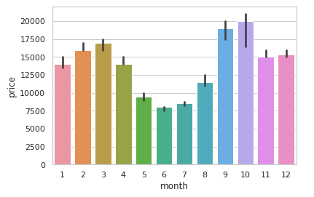
EDA - 월별 토마토 가격 추이 (단위: 원/상품/5kg)
가격 상승 원인 :
토마토는 8월 초순이면 수확이 모두 끝나서 8월부터는 토마토의 품귀상태가 나타남

Slide 15
EDA - 컬럼 제거 전 / 후 모델 설명
Model 1(원본 데이터) - 컬럼을 따로 제거 하지 않고 진행
Model 2(평균온도 제거 Group) - 평균온도, 합계 일조시간, 합계 일사량, 평균 지면온도
Model 3(유류가격 제거 Group) - 고급휘발유, 보통휘발유, 자동차용경유
Model 4(일조량 제거 Group) - 강수량, 풍속, 평균 상대습도, 일 최심적설
Model 5(타국 수입량 제거 Group) - 중국, 미국, 이탈리아, 칠레, 스페인 물량

Slide 16
EDA - 컬럼 제거 전 / 후 모델 성능비교
 | Model 1 | Model 2 | Model 3 | Model 4 | Model 5
Train_set | 0.516 | 0.374 | 0.454 | 0.508 | 0.442
Test_set | 0.526 | 0.411 | 0.458 | 0.518 | 0.458
(평균온도 제거 Group)

Slide 17
MODEL 선정 과정
Model 1
Model 2
Model 3
BEST MODEL
Model 1
Model 4
(원본 데이터)
Model 5

Slide 18
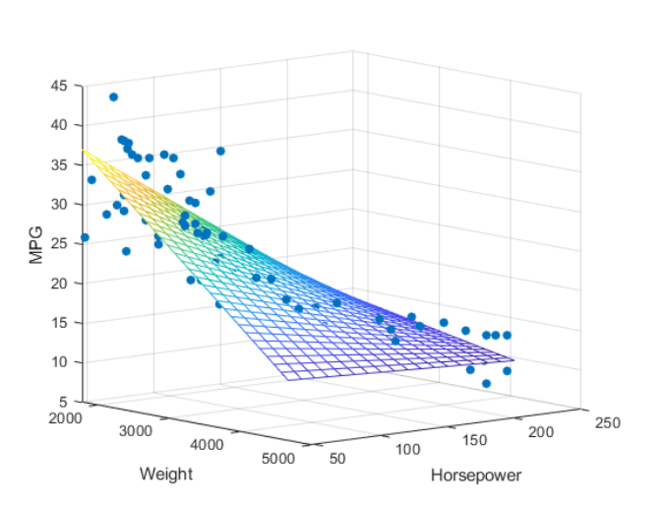
분석기법
다중회귀분석(Multiple Regression Analysis)
두 개 이상의 독립변수가 하나의 종속변수에 미치는 영향을 검증하는 분석 방법
단순회귀분석의 개념과 분석방법이 동일, 독립변수의 수에서 차이

Slide 19
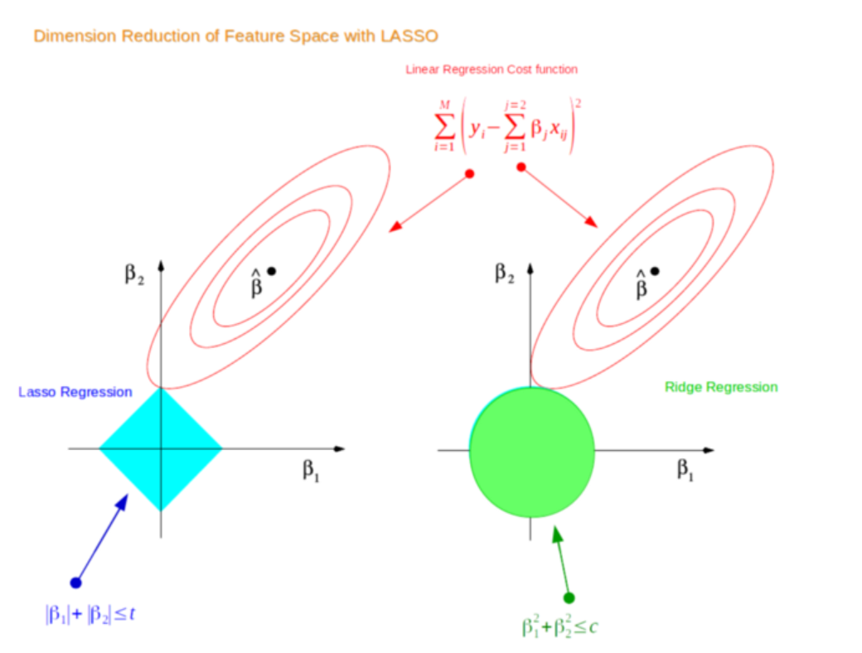
분석기법
라쏘회귀분석(Lasso Regression Analysis)
모델의 설명력에 기여하지 못하는 독립변수의 회귀계수를 0으로 만든다
L1 페널티항으로 회귀모델에 페널티를 부과함으로써 회귀계수를 축소한다.
릿지회귀분석(Ridge Regression Analysis)
모델의 설명력에 기여하지 못하는 독립변수의 회귀계수 크기를 0에 근접하도록 축소한다.
L2 페널티항으로 회귀모델에 페널티를 부과함으로써 회귀계수를 축소한다.

Slide 20

#Part 3,
Conclusion
ⓒSaebyeol Yu. Saebyeol’s PowerPoint

Slide 21
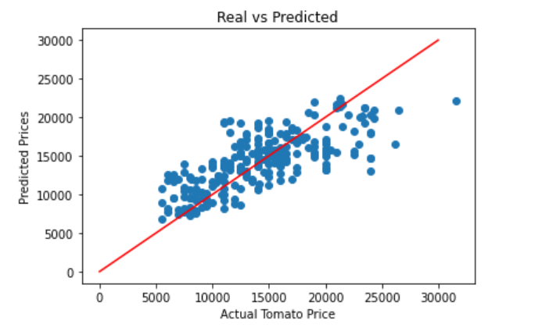
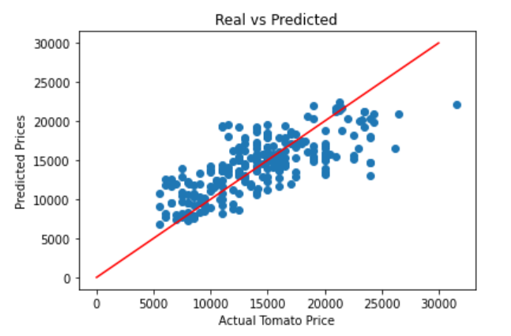
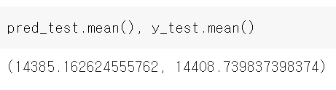
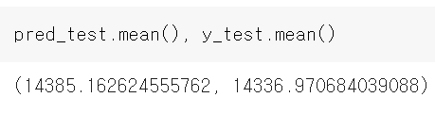
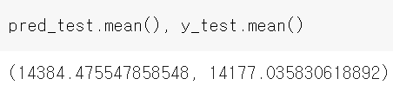
결과 시각화 및 해석 - Model 1 실제 / 예측 값
다중회귀
Ridge
Lasso

Slide 22
결과 시각화 및 해석 - 모델 성능 비교(주말, 공휴일 제거)
 |  | Linear | Ridge | Lasso
Score | train | 0.51647 | 0.51641 | 0.54268
 | test | 0.52582 | 0.52581 | 0.44046
RMSE | train | 3436.18069 | 3436.35665 | 3436.19509
 | test | 3428.80944 | 3429.53345 | 3428.01270
MAE | train | 2698.85325 | 2699.58882 | 2699.01868
 | test | 2676.26547 | 2675.24144 | 2675.54444

Slide 23
분석결과 요약
토마토 가격은 온도와 관련된 날씨의 영향을 가장 많이 받음
주말 및 공휴일과 같은 결측치 데이터를 포함시키지 않을때 성능이 더 좋음
총 3가지 모델을 진행해 본 결과, 모델 간의 성능은 큰 차이가 없었고 각 모델별 예측치와 실제값의 차이는 아래와 같이 확인할 수 있음
모델 | 가격 차이
다중회귀 | 23.6원
Ridge | 48.2원
Lasso | 207.4원

Slide 24
추가 진행 예정 사항 및 한계점 & 보완 방법
현재 진행상황 이후 추가적으로 딥러닝(Ex. RNN, LSTM)을 사용하여 가격 정밀 분석 예정
토마토 주산지 데이터를 포함시키지 않아 데이터를 예측하는데 어려움이 있었음
데이터 개수의 한계로 각 분석기법마다의 차이가 크지 않아 정확한 모델 선정이 어려움
결과에만 압도되지 않도록 목적에 맞는 다양한 가설을 설정하는 연습을 계속 해야됨을 느꼈음

Slide 25

참고자료
이도영, 양예원, 이주형, 박지홍, 강민구. (2020). Lasso 회귀분석을 활용한 농산물 가격예측 모델 변수 선정 연구
신성호, 이미경, 송사광. (2018). LTSM 네트워크를 활용한 농산물 가격 예측 모델. 한국콘텐츠학회 논문지, 18(11), 416-429.
김주현, “역대 최장 장마 기록한 2020… 평년보다 20일 더 내린 장맛비”, 머니투데이, 2020.08.21, https://news.mt.co.kr/mtview.php?no=2020082110461160385
고성진, “토마토 수도권 출하 몰려 가격편차 심화…계획 생산·출하 필요”, 한국농어민신문, 2021.11.12, http://www.agrinet.co.kr/news/articleView.html?idxno=304998
김현철, “농산물값 낮추고 유류 저가공급… 농협, 고물가 ‘고통분담’, 파이낸셜뉴스, 2022.06.07, https://www.fnnews.com/news/202206071809264401
김유연, “온도 35도 넘으면 토마토 열매량 4분의 1가량 줄어”, 월간환경, 2022.06.14, http://www.ecocody.co.kr/news/articleView.html?idxno=2856

Slide 26
감사합니다

